Slide 1
项目：魅族商城
答辩人：谭正芝

Slide 2
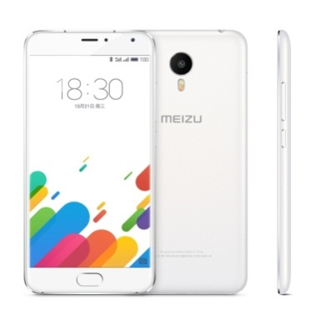
MEIZU
魅族简介:
成立于2003年3月，是一家国内外知名智能手机厂商，总部位于中国广东省珠海市。公司致力于向消费者提供国际一流性能和品质的电子产品，并立足于中高端市场。
2007年产值2亿元，到2012年上半年产值就超过数十亿人民币。如果说乔布斯与其苹果改变了全球手机产业，那么创始人黄章与魅族毫无疑问的改变了中国手机产业。
魅族商城是一个购物网站。

Slide 3
MEIZU
项目技术：
开发工具：Hbuilder
应用技术：Html
Css
Css3
JavaScript
JQuery

Slide 4
MEIZU
项目内容：
1、首页
2、注册页
3、登录页
4、商品详情页
5、商品列表页
6、购物车页
7、活动页

Slide 5
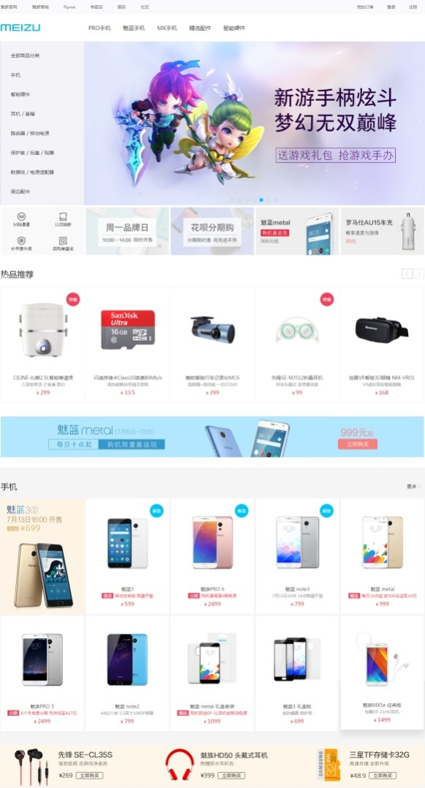
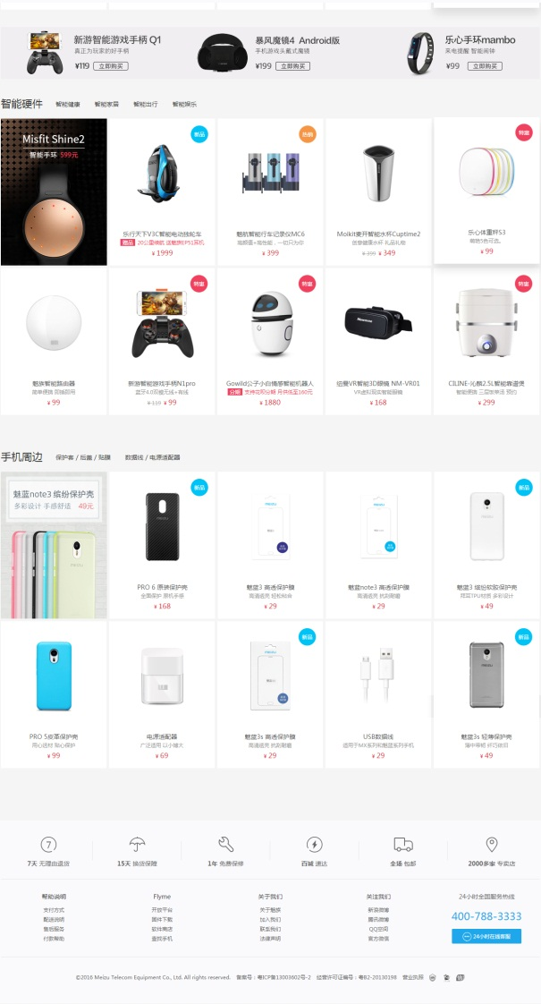
MEIZU
首页

Slide 6
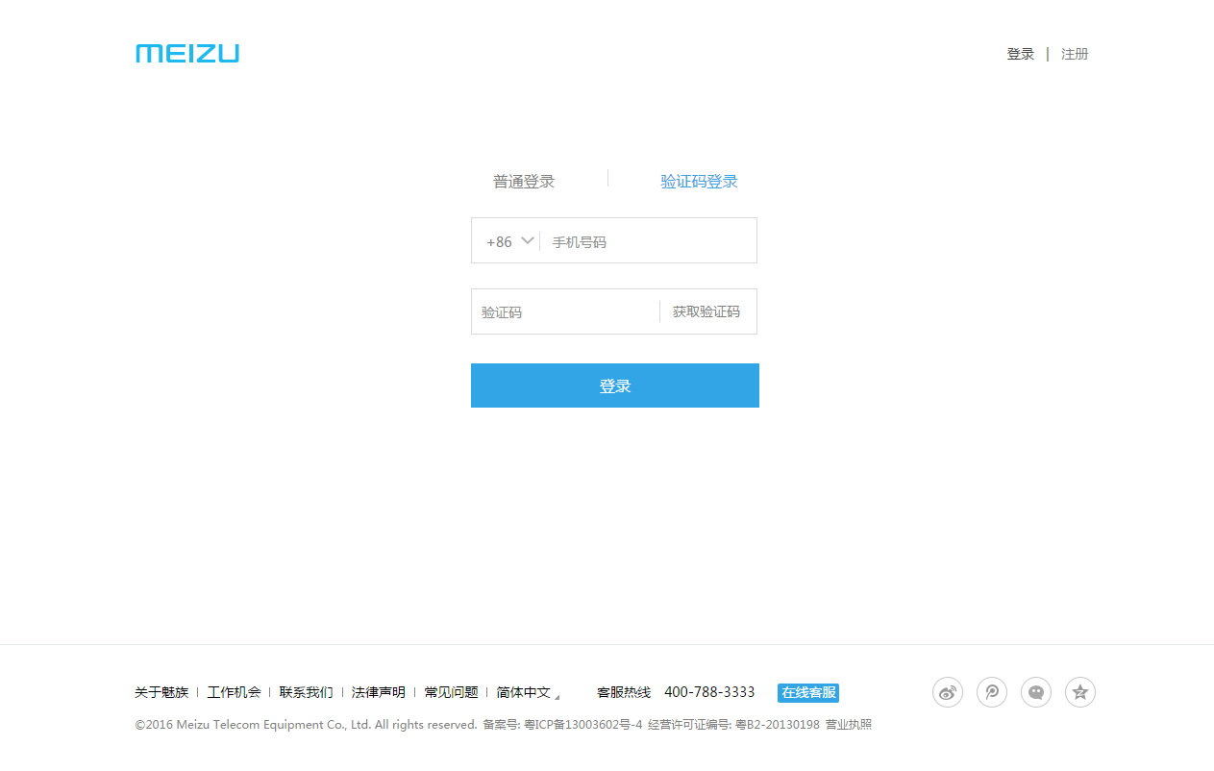
MEIZU
登录

Slide 7
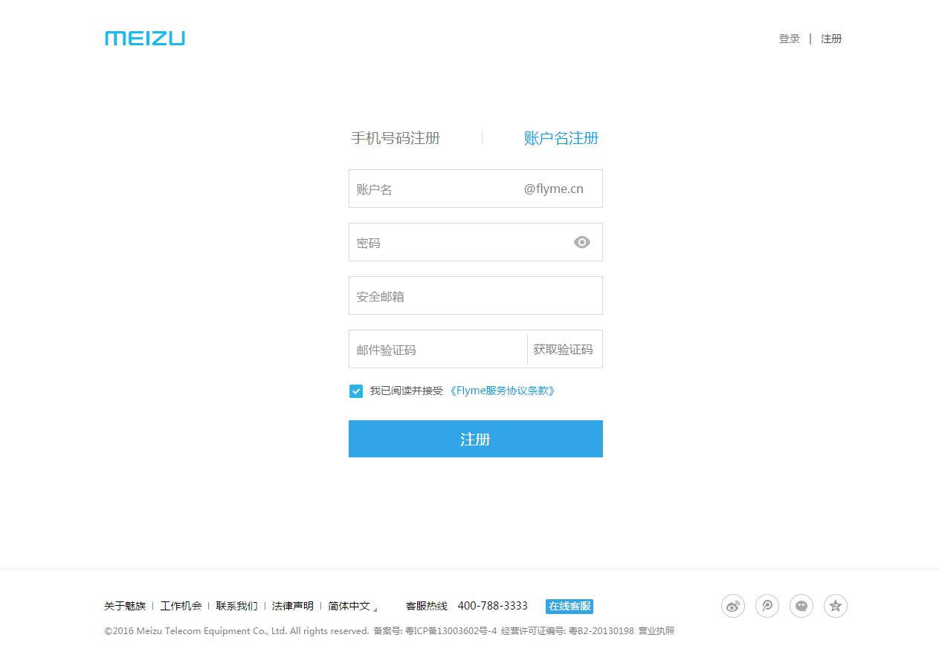
MEIZU
注册

Slide 8
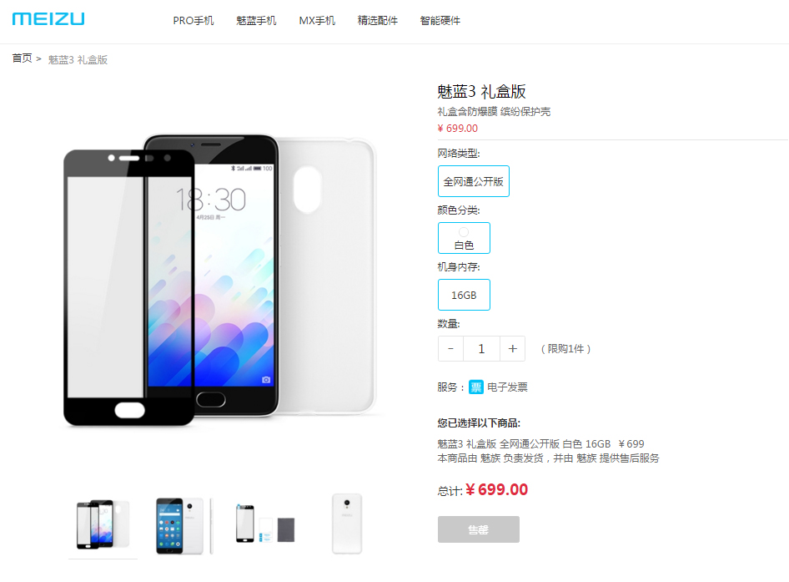
MEIZU
产品详情页

Slide 9
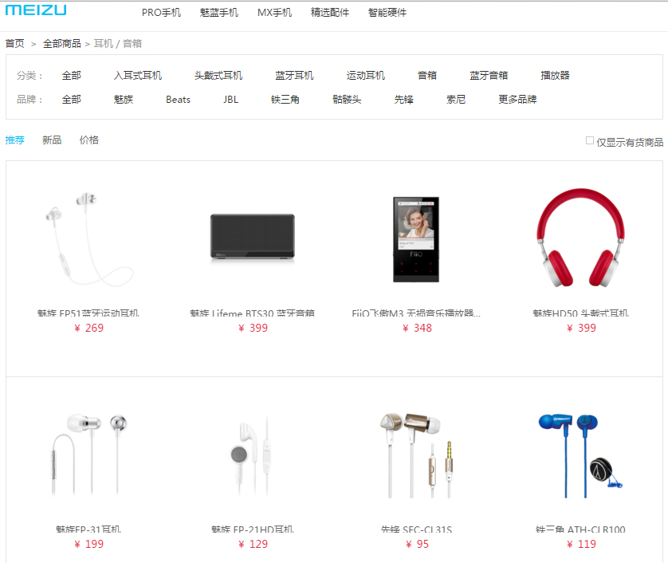
MEIZU
产品列表页

Slide 10
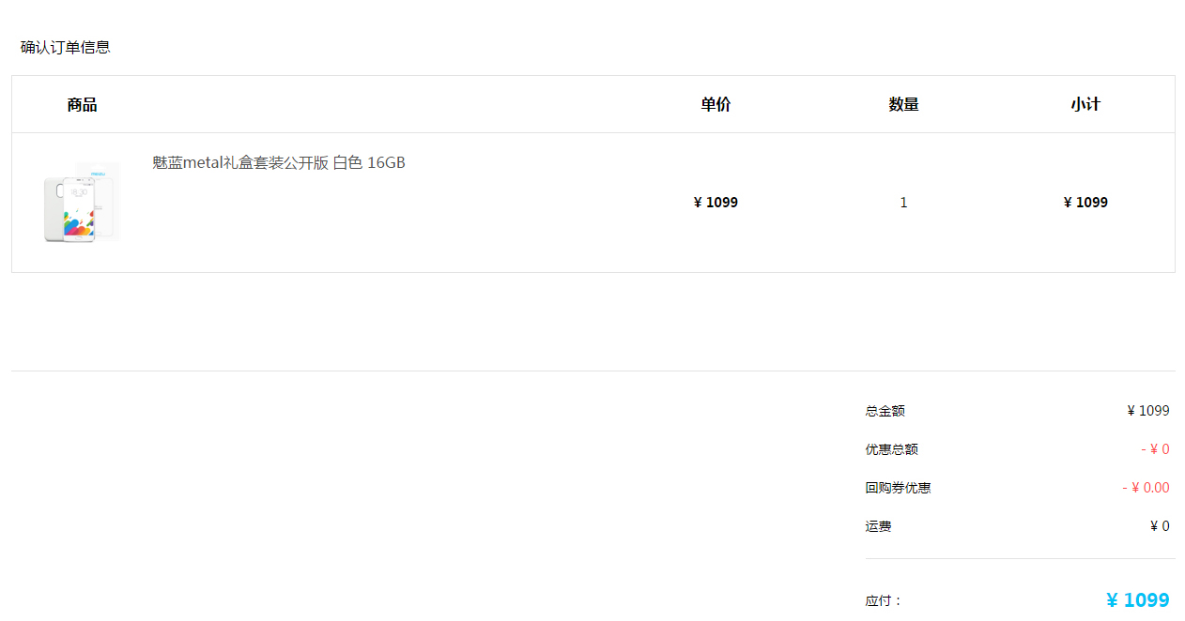
MEIZU
购物车

Slide 11
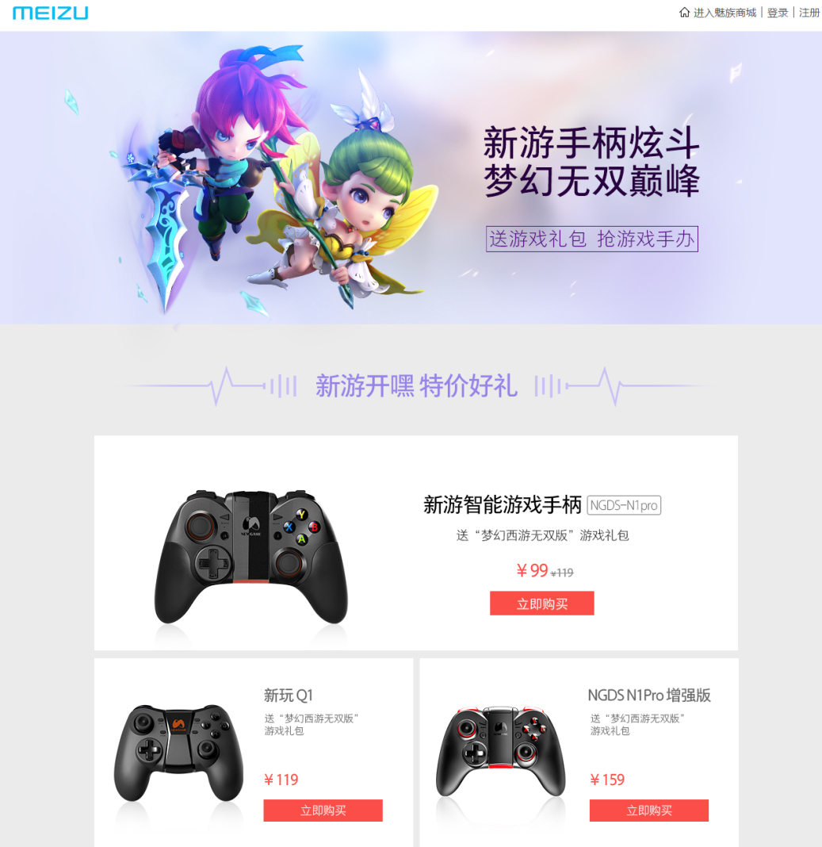
MEIZU
活动页

Slide 12
谢 谢！

